Slide 1
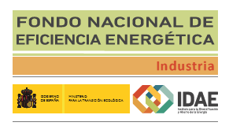
UNIÓN EUROPEA
Proyecto acogido a la línea de ayudas de ahorro y eficiencia energética en PYME y gran empresa del sector industrial, cofinanciada por el Fondo Europeo de Desarrollo Regional (FEDER), coordinada por el IDAE y gestionada por las Autonomías, con cargo al Fondo Nacional de Eficiencia Energética, con el objetivo de conseguir una economía más limpia y sostenible.
Industriako enpresa txiki, ertain eta handietan energia aurrezteko eta eranginkortasuna lortzeko laguntzaren ildoan kokatutako proiektua da. FEDER (Eskualde Garapena Europako Funtsak), IDAEk koordinatuta, Autonomiek kudeatuta eta Energia Eraginkortasunaeko Funts Nazionalaren kargura izanik, ekonomia garbiagoa eta iraunkorragoa lortzeko helburua dauka.
“Europa egiteko modua” Una manera de hacer Europa“
► Beneficiario/Onuraduna: Nombre del beneficiario
► Inversión total/Inbertsio osoa: Indicar inversión total €
►Importe de la ayuda/Diru laguntza kopurua: Indicar importe de la ayuda €
Real Decreto 263/2019, del 12 de abril, publicado en BOE n.º 89 de 13/04/2019

